Slide 1
Estrategias y Análisis

Slide 2
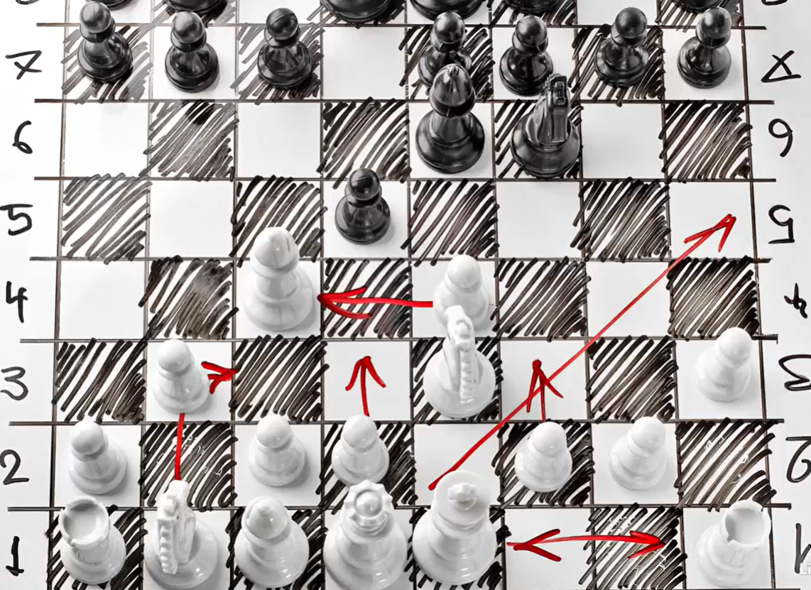
Notes:
¿Te gusta el ajedrez? ¿Sabes mover las piezas, pero no para ganar una partida? Aquí vamos a jugar al ajedrez de los negocios. Aprenderemos a jugar con estrategia, a ver lo que los demás no ven y a ganar la partida del mundo empresarial.
piensa en cómo organizar una cena para una persona especial. Planificar el menú, comprar los ingredientes, considerar las preferencias de esa persona y pensar en cómo presentar la comida. Eso es una estrategia.

Slide 3
¿Por qué el análisis estratégico es clave para el éxito en la empresa?
Porque queremos que nuestra empresa no camine a ciegas. Para avanzar, necesitamos una visión gran angular de nuestro negocio, entender nuestro entorno, anticiparnos a los retos, aprovechar oportunidades, adaptarnos con agilidad, posicionar nuestros recursos de manera óptima para alcanzar el éxito sostenido.
El análisis estratégico de negocio es la combinación perfecta entre estrategia y análisis. Une la perspectiva a largo plazo de la estrategia con la profundidad y meticulosidad
Notes:
La estrategia es como el plan o la ruta que trazamos para alcanzar nuestros objetivos a largo plazo. Y el análisis es el método que utilizamos para examinar la situación de la empresa, obtener información y guiar nuestras decisiones. Por lo tanto, el análisis estratégico de negocio es la combinación perfecta entre estrategia y análisis. Une la perspectiva a largo plazo de la estrategia con la profundidad y meticulosidad

Slide 4
¿Por qué el análisis estratégico es clave para el éxito en la empresa?
Si no mejoras, te quedas atrás. Pero cuidado, que las decisiones no se toman a la ligera. Por eso, antes de lanzarnos a cualquier modificación, hay algunas preguntas que pueden ayudarnos a determinar si necesitamos un cambio:
¿La empresa se enfrenta a alguna amenaza?
¿Hay oportunidades esperando para ser aprovechadas?
¿Trabajamos con eficiencia y productividad?
¿Respondemos adecuadamente a las demandas de nuestros clientes?
¿Seguimos siendo competitivos en el mercado?
Notes:
La estrategia es como el plan o la ruta que trazamos para alcanzar nuestros objetivos a largo plazo. Y el análisis es el método que utilizamos para examinar la situación de la empresa, obtener información y guiar nuestras decisiones. Por lo tanto, el análisis estratégico de negocio es la combinación perfecta entre estrategia y análisis. Une la perspectiva a largo plazo de la estrategia con la profundidad y meticulosidad

Slide 5
¿Por qué el análisis estratégico es clave para el éxito en la empresa?
La clave del cambio es comprender por qué se necesita.
Diagnóstico inicial. Debemos entender las necesidades y aspiraciones del negocio.
Cultura y estructura. Es un punto fundamental porque una empresa abierta a la innovación siempre será más ágil en sus respuestas que una jerárquica y tradicional. Por ejemplo, muchas startups valoran que fallar rápido es una vía hacia el éxito. Esta mentalidad les permite probar y adaptar ideas sin miedo.
Recursos y capacidades. Se trata de entender qué te distingue y cómo puedes sacar ventaja de ello.
Tecnología. Se trata de ver si estamos en sintonía con las demandas tecnológicas actuales; por ejemplo, si una tienda de ropa observa que aún no tiene tienda online y decide adaptarse al e-commerce para ampliar su clientela.
Normativas y políticas. Es necesario conocer las leyes y normativas para no tropezar con obstáculos regulatorios al implementar mejoras y cambios.
Visión integral de la empresa. Cada pieza del negocio debe encajar perfectamente con las demás, como un puzle. Piensa que si cambias una puede ser que afecte al resto. Si una aerolínea decide modificar su sistema de reservas deberá considerar cómo este cambio afectará a otros departamentos, como atención al cliente o logística.
Activos empresariales. No olvidemos que cualquier cambio puede influir en el valor de la empresa desde los activos, hasta la reputación o valor de la marca.
Factores externos como el mercado, la competencia, la tecnología, entre otros, pueden afectar al cambio. Debemos estar alerta a todas las variables por si tuviéramos que adaptar la estrategia. Y con toda esta información en nuestras manos, tendremos claridad para trazar objetivos a largo plazo y un plan de acción coherente. Y por supuesto, el análisis no termina con la implementación, es un ciclo que no para, porque si algo falla, que fallará, deberemos realizar los ajustes necesarios. Ajustar y mejorar serán la norma.
Evaluación de riesgos para identificar problemas y anticiparnos a sus consecuencias.
Notes:
La estrategia es como el plan o la ruta que trazamos para alcanzar nuestros objetivos a largo plazo. Y el análisis es el método que utilizamos para examinar la situación de la empresa, obtener información y guiar nuestras decisiones. Por lo tanto, el análisis estratégico de negocio es la combinación perfecta entre estrategia y análisis. Une la perspectiva a largo plazo de la estrategia con la profundidad y meticulosidad

Slide 6
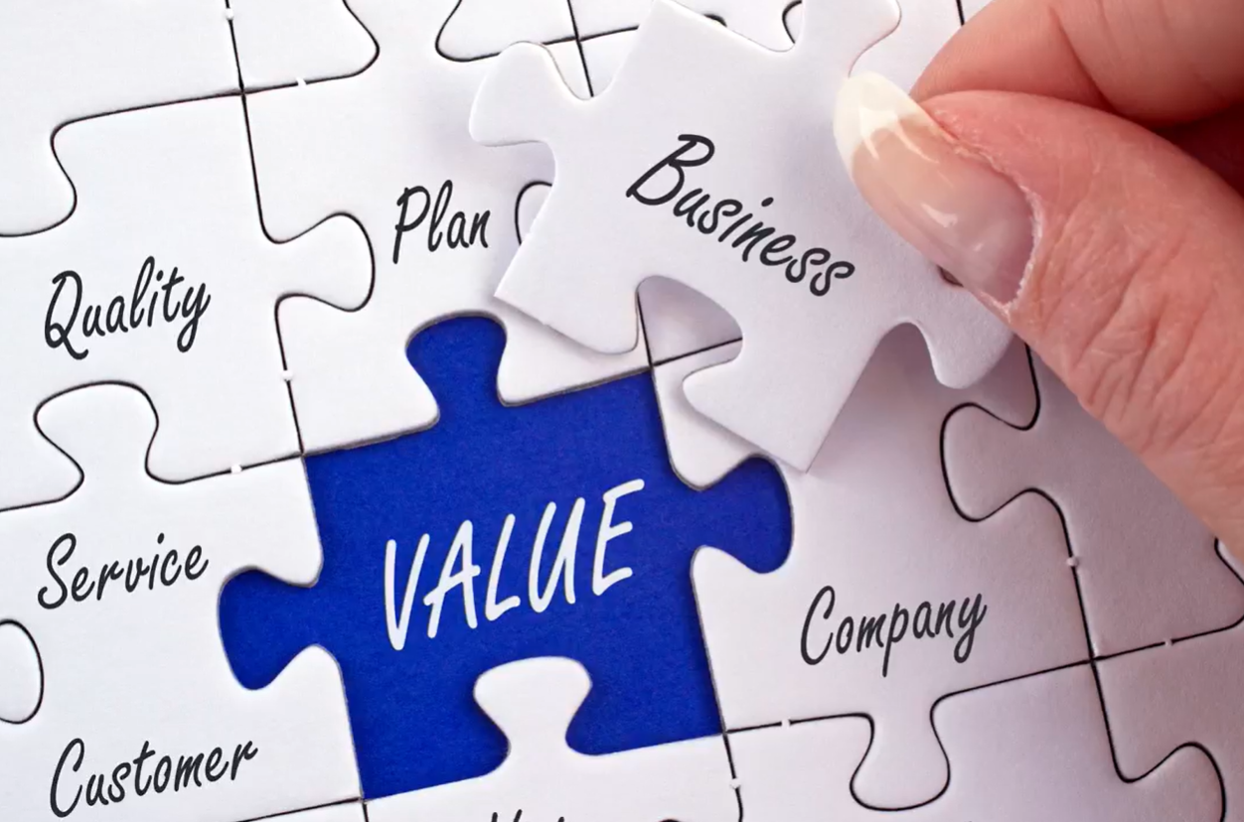
Herramientas
Análisis FODA,
Las cinco fuerzas de Porter,
PESTEL,
Matriz BCG
Ansoff

Slide 7
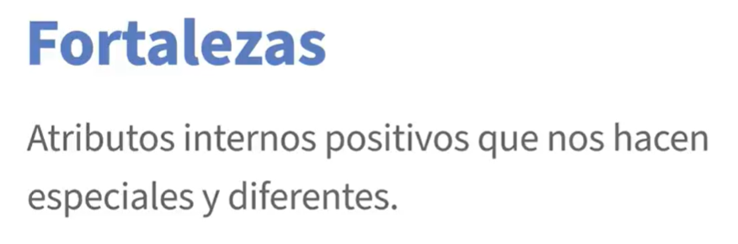
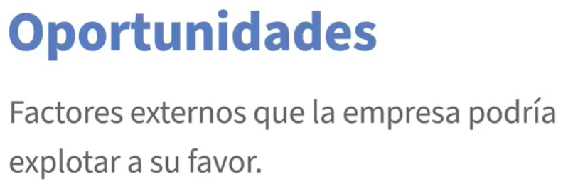
Análisis FODA (DAFO)
Ejemplo: desde una sólida reputación, un equipo talentoso, tecnología punta, hasta procesos eficientes. Pero ve más allá y pregúntate: ¿Hay capacidades infrautilizadas que pueden ser estratégicas en el futuro?
Ejemplo: Un nuevo segmento de mercado, la vulnerabilidad de un competidor, incluso cambios en la legislación que nos favorezcan.
La clave está en la anticipación. ¿Qué cambios demográficos, tecnológicos o socioculturales ves venir y cómo se pueden capitalizar?
Notes:
Las fortalezas, que son los atributos internos positivos que nos hacen especiales y diferentes, desde una sólida reputación, un equipo talentoso, tecnología punta, hasta procesos eficientes. Pero ve más allá y pregúntate: «¿Hay capacidades infrautilizadas que pueden ser estratégicas en el futuro?». Pasamos a las oportunidades, que son factores externos que la empresa podría explotar a su favor: un nuevo segmento de mercado, la vulnerabilidad de un competidor, incluso cambios en la legislación que nos favorezcan. La clave está en la anticipación. ¿Qué cambios demográficos, tecnológicos o socioculturales ves venir y cómo se pueden capitalizar? ¿Existen sinergias no exploradas entre nuestras fortalezas y oportunidades actuales?

Slide 8
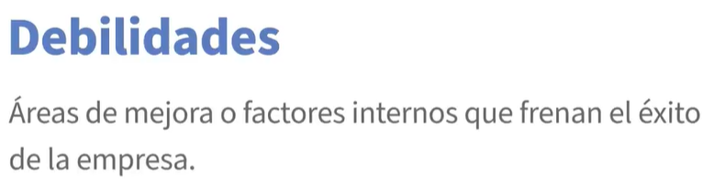
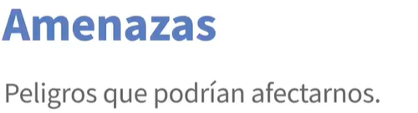
Análisis FODA (DAFO)
Aquí el objetivo es el autoanálisis. Se aconseja ir más allá de las debilidades evidentes con estas preguntas. ¿Podrían los competidores sacar provecho de nuestras debilidades? ¿Cómo nos perjudicaría esto en un mercado tan cambiante?
También iremos más allá de la entrada de nuevos competidores, crisis o barreras económicas.
¿Has considerado las amenazas sistémicas como cambios geopolíticos, evoluciones tecnológicas que podrían dejar obsoletos ciertos modelos de negocios?
Notes:
Las fortalezas, que son los atributos internos positivos que nos hacen especiales y diferentes, desde una sólida reputación, un equipo talentoso, tecnología punta, hasta procesos eficientes. Pero ve más allá y pregúntate: «¿Hay capacidades infrautilizadas que pueden ser estratégicas en el futuro?». Pasamos a las oportunidades, que son factores externos que la empresa podría explotar a su favor: un nuevo segmento de mercado, la vulnerabilidad de un competidor, incluso cambios en la legislación que nos favorezcan. La clave está en la anticipación. ¿Qué cambios demográficos, tecnológicos o socioculturales ves venir y cómo se pueden capitalizar? ¿Existen sinergias no exploradas entre nuestras fortalezas y oportunidades actuales?

Slide 9
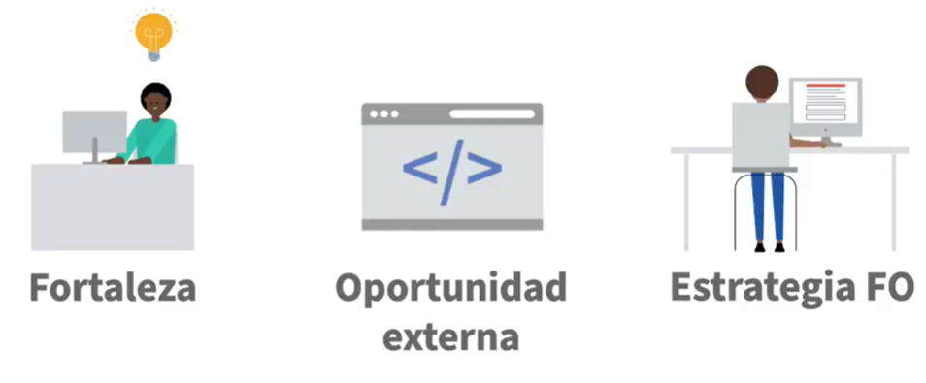
Análisis FODA (DAFO)
Una vez que tengamos el DAFO detallado en mano, vamos a pasar del análisis a la estrategia mediante la combinación de factores.
Estrategias FO o estrategias ofensivas. Al fusionar fortalezas internas con oportunidades del exterior, se abren caminos de crecimiento y expansión. Por ejemplo, una empresa con un brillante equipo de desarrollo tecnológico, que supone una fortaleza interna, identifica una creciente necesidad por herramientas automatizadas de atención al cliente. Oportunidad externa. La estrategia FO consistiría en lanzar una nueva línea de productos basados en IA, aprovechando el talento interno y satisfaciendo la demanda emergente.

Slide 10
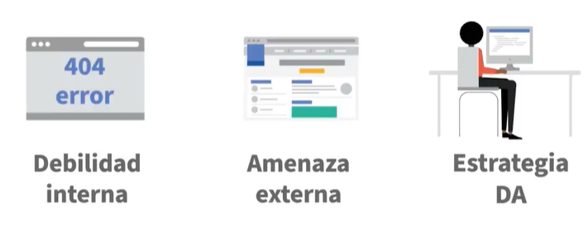
Análisis FODA (DAFO)
Una vez que tengamos el DAFO detallado en mano, vamos a pasar del análisis a la estrategia mediante la combinación de factores.
Estrategias DA o defensivas. Buscan proteger a la empresa de vulnerabilidades internas que podrían agravarse por amenazas del entorno. Deben reforzarse áreas vulnerables o redefinir estrategias para reducir la exposición a amenazas. Por ejemplo, el caso de una plataforma digital poco fiable, esa es la debilidad interna, percibe que competidores están incorporando tecnologías avanzadas para mejorar la experiencia del usuario, eso es una amenaza externa. La estrategia DA podría ser invertir en infraestructura digital y capacitar a su equipo en las últimas tendencias tecnológicas para no quedarse atrás y minimizar el riesgo de perder cuota de mercado.

Slide 11
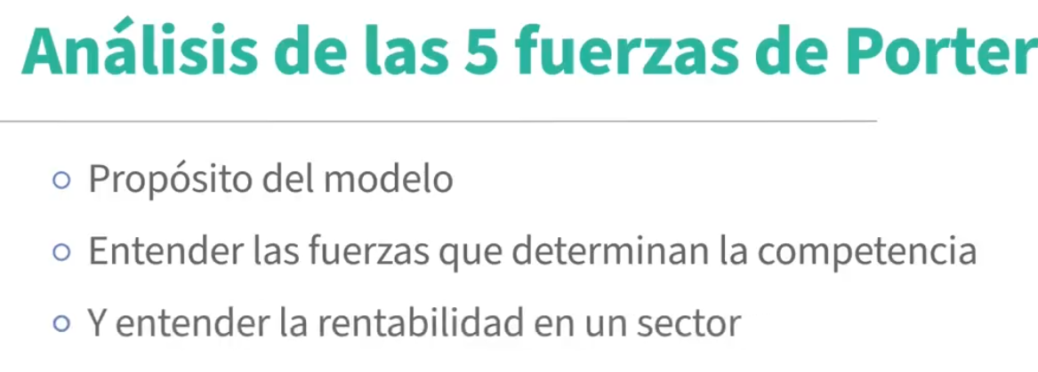
5 fuerzas de Porter para medir la competitividad de la industria
Aquel que entienda su entorno domina el juego. Es la síntesis de la técnica que vamos a ver ahora. El ingeniero Michael Porter introdujo el modelo de las cinco fuerzas en un libro publicado en 1980 y desde entonces sigue vigente.
Notes:
La estrategia es como el plan o la ruta que trazamos para alcanzar nuestros objetivos a largo plazo. Y el análisis es el método que utilizamos para examinar la situación de la empresa, obtener información y guiar nuestras decisiones. Por lo tanto, el análisis estratégico de negocio es la combinación perfecta entre estrategia y análisis. Une la perspectiva a largo plazo de la estrategia con la profundidad y meticulosidad

Slide 12
5 fuerzas de Porter para medir la competitividad de la industria
Esta herramienta se desarrolló con el propósito de entender y analizar el entorno competitivo de una industria o sector.
Lo primero será definir con precisión el sector o industria en el que opera la empresa. Por ejemplo, si el negocio se dedica a la producción de relojes inteligentes, ¿pertenece al ámbito tecnológico o al del lujo? Esta diferencia no es solo una curiosidad, es la base sobre la que se apoyará la estrategia.
El marco de Porter te pide que analices cinco factores cruciales:
El poder de los proveedores,
El poder de los compradores,
La rivalidad entre competidores,
La amenaza de nuevos entrantes y
La posibilidad de productos o servicios sustitutivos.
Estos elementos te ofrecen una fotografía detallada de la competitividad en tu industria. Pero si la utilizas en un contexto donde tu negocio no tiene competidores, los resultados pueden ser engañosos. En tales casos, quizá te beneficiaría más aplicar herramientas como el análisis PESTEL.
Notes:
La estrategia es como el plan o la ruta que trazamos para alcanzar nuestros objetivos a largo plazo. Y el análisis es el método que utilizamos para examinar la situación de la empresa, obtener información y guiar nuestras decisiones. Por lo tanto, el análisis estratégico de negocio es la combinación perfecta entre estrategia y análisis. Une la perspectiva a largo plazo de la estrategia con la profundidad y meticulosidad

Slide 13
¿Qué ofrece el análisis de las cinco fuerzas de Porter?
Una visión global del mercado. permitiendo identificar tanto oportunidades como amenazas. No se trata únicamente de conocer a la competencia, sino de entender toda la dinámica que envuelve al sector.
Predicción de rentabilidad. Las cinco fuerzas permiten calcular la rentabilidad potencial de una industria. Si la mayoría de las fuerzas apuntan a un alto nivel de competencia, es probable que los márgenes de beneficio sean más bajos.
Una base para la estrategia. Con un conocimiento profundo de estas fuerzas, las empresas pueden diseñar estrategias más fiables adaptándose a las condiciones del mercado y buscando ventajas competitivas.
Una vez que hayamos aplicado y entendido cada una de las cinco fuerzas, el siguiente paso es utilizar estos resultados para informar y ajustar la estrategia empresarial.
Es importante recordar que las cinco fuerzas es una herramienta poderosa, pero como cualquier modelo tiene sus limitaciones y debe ser utilizado en conjunto con otras herramientas para obtener una comprensión completa de la industria o negocio.
Notes:
Una vez que hayamos aplicado y entendido cada una de las cinco fuerzas, el siguiente paso es utilizar estos resultados para informar y ajustar la estrategia empresarial. Por ejemplo, si descubrimos que el poder de los proveedores es especialmente alto en tu sector o industria, tal vez busques formas de diversificar tus fuentes de suministros o incluso pensar en integración vertical. Si el análisis indica que la amenaza de productos sustitutivos es alta, podrás explorar la innovación de productos o enfocarte en reforzar la fidelidad de la marca

Slide 14
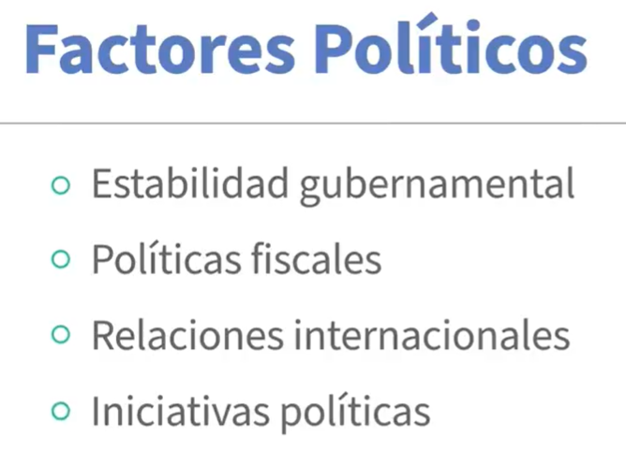
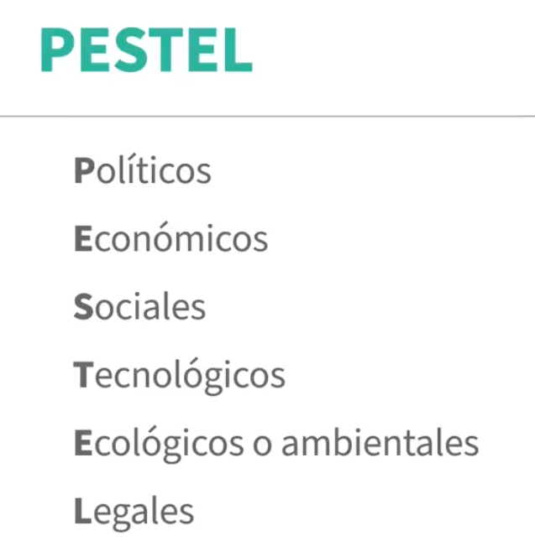
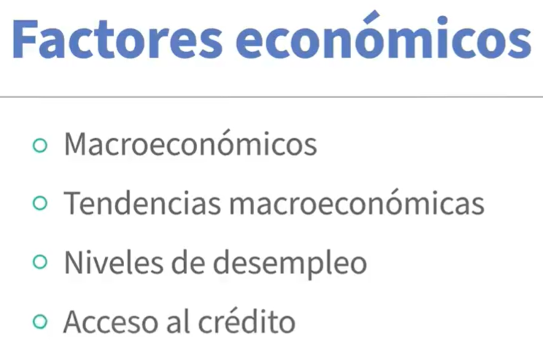
Notes:
Comencemos con el aspecto político. Más allá de la estabilidad gubernamental, considera factores como políticas fiscales, lobbies, grupos de interés y relaciones internacionales. Por ejemplo, pregúntate: ¿Qué iniciativas políticas se están proponiendo que podrían influir en tu sector? Pasemos ahora al factor económico. Además de los factores macroeconómicos como la inflación, el tipo de cambio o el PIB, analizamos también tendencias macroeconómicas, distribución de ingresos, niveles de desempleo y acceso al crédito.

Slide 15
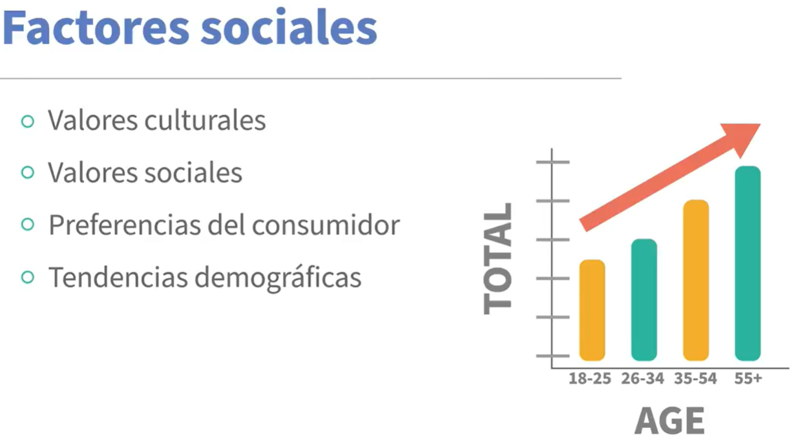
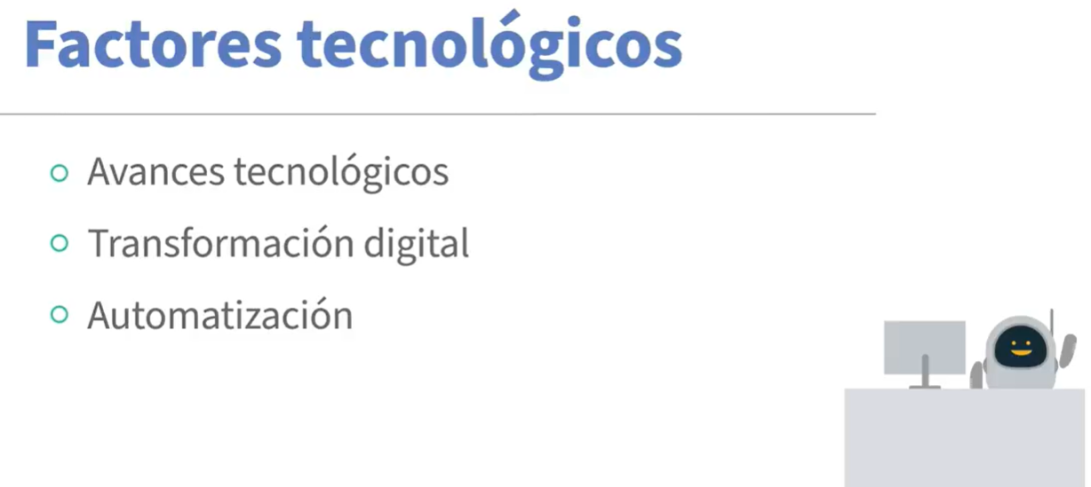
Notes:
En el aspecto social, examinamos la evolución de los valores culturales y sociales, el comportamiento del consumidor y las preferencias, pero también observamos patrones de comportamiento, expectativas generacionales y tendencias demográficas emergentes. En lo tecnológico, aparte de los avances obvios y aspectos como la incorporación de nuevas tecnologías, transformación digital y automatización, debemos preguntarnos qué tecnologías disruptivas están en el horizonte y cómo la convergencia tecnológica podría afectar a nuestra industria. Vamos al factor ambiental. Como es evidente, se refiere a todo lo relacionado con el medioambiente, como el cambio climático y las preocupaciones ambientales. Piensa en términos de sostenibilidad y responsabilidad corporativa. ¿Cuáles son las expectativas del consumidor en términos ambientales? Finalmente, llegamos al aspecto legal. Se refiere a cómo pueden afectar a nuestras empresas las leyes o regulaciones específicas de una industria o país. Esto puede incluir regulaciones laborales, normativas de seguridad o leyes de protección al consumidor. Pero más allá de la simple conformidad, analiza cómo las leyes emergentes y las nuevas propuestas pueden favorecer o dificultar nuestra actividad empresarial. Un análisis PESTEL debe ir más allá de una enumeración de factores. Observa la interconexión entre estos factores y cómo se pueden combinar para crear escenarios futuros. Ponderar la relevancia y el impacto potencial para tu organización es esencial. El verdadero valor del PESTEL radica en su capacidad para influir en la estrategia. Al ofrecer un mapa detallado del entorno, permite a las empresas posicionar mejor sus recursos, anticipar desafíos y capitalizar oportunidades emergentes. Además, al integrarlo con otras herramientas como DAFO o el análisis de las cinco fuerzas de Porter, puedes obtener una perspectiva completa que oriente y fortalezca las decisiones estratégicas. En esencia, el análisis PESTEL es la lente que clarifica el entorno empresarial. Para estrategas que buscan

Slide 16
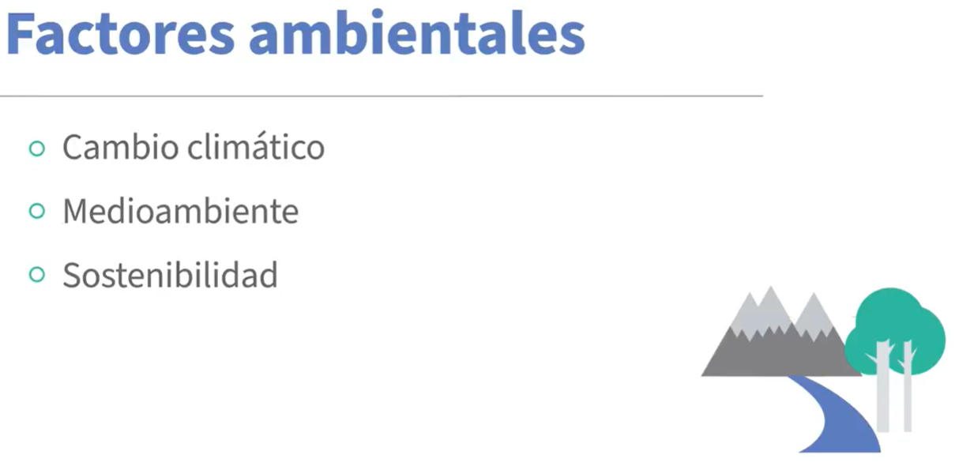
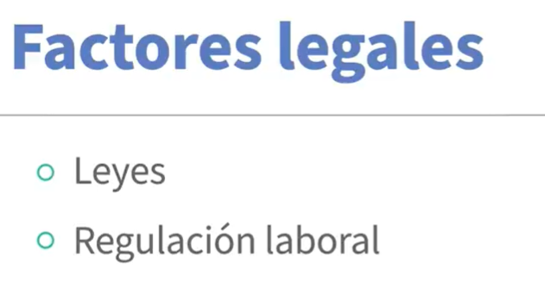
Herramienta PESTEL
Notes:
La matriz BCG para medir crecimiento y cuota de mercado

Slide 17
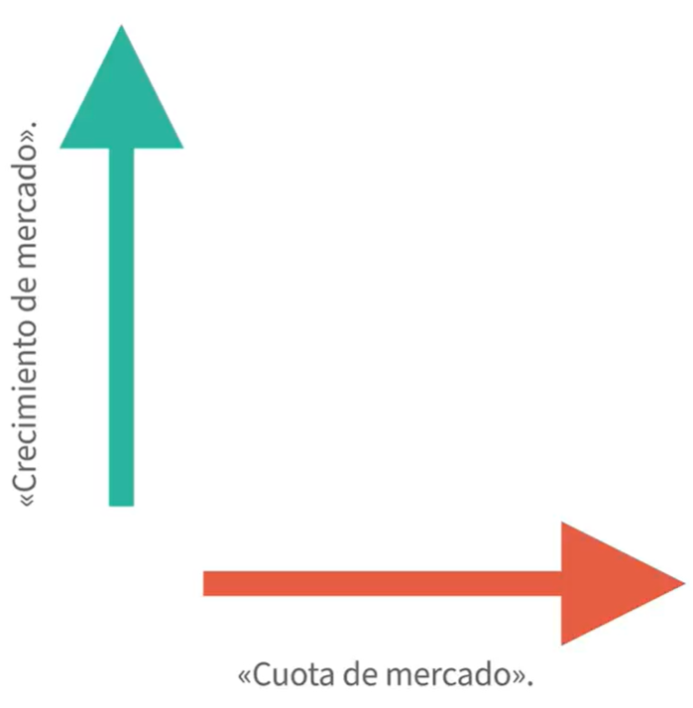

Matriz BCG o caja de Boston para medir crecimiento y cuota de mercado
Es una de las herramientas esenciales para clasificar productos o líneas de negocio en cuatro áreas y cada área o sección sugiere una estrategia distinta. Esta matriz tiene dos partes principales: el eje vertical muestra el crecimiento en el mercado y la horizontal muestra la cuota de mercado.
Cuando hablamos de crecimiento en el mercado, nos referimos a la velocidad a la que crece la demanda de un producto o servicio en el mercado. Por otro lado, la cuota de mercado es el porcentaje o el espacio que ocupa nuestro producto o servicio en comparación con la competencia.
Notes:
La estrategia es como el plan o la ruta que trazamos para alcanzar nuestros objetivos a largo plazo. Y el análisis es el método que utilizamos para examinar la situación de la empresa, obtener información y guiar nuestras decisiones. Por lo tanto, el análisis estratégico de negocio es la combinación perfecta entre estrategia y análisis. Une la perspectiva a largo plazo de la estrategia con la profundidad y meticulosidad

Slide 18
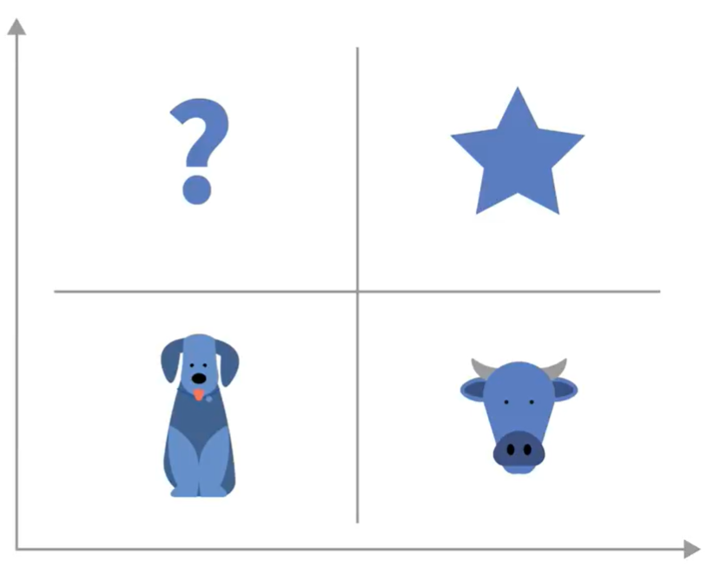
Matriz BCG o caja de Boston para medir crecimiento y cuota de mercado
Las estrellas. Son productos de alto crecimiento y alta participación en el mercado. Generan grandes beneficios, aunque requieren inversión importante para seguir creciendo y dominando el mercado. Con el tiempo, su crecimiento puede ralentizarse y, si siguen siendo exitosos, pueden convertirse en vacas lecheras.
Las vacas lecheras. Son productos que se caracterizan por tener una alta cuota de mercado, pero un crecimiento bajo. Son productos maduros y exitosos que generan ingresos estables sin requerir grandes inversiones.
Interrogantes. Productos con alto crecimiento, pero baja participación en el mercado. Suelen ser productos que acaban de introducirse en el mercado y, aunque tienen un gran potencial, son inversiones arriesgadas de tiempo y recursos con la esperanza de que puedan convertirse en estrellas o vacas lecheras en el futuro. Necesitan inversión y control cercano porque hay riesgo de que vayan cuesta bajo.
Los perros. Son productos de baja tasa de crecimiento y baja participación en el mercado. Generalmente, se encuentran en la última fase de su ciclo de vida. Son productos que no generan muchos beneficios y seguramente pueden suponer una carga para la empresa.
Notes:
Al combinar estos dos factores, podemos posicionar cada producto en uno de los cuatro cuadrantes de la matriz BCG y tener una visión clara de su situación en el mercado y de sus posibilidades de crecimiento. En el primer cuadrante se encuentran las estrellas. Son productos de alto crecimiento y alta participación en el mercado. Son nuestras joyas de la corona. Generan grandes beneficios, aunque requieren inversión importante para seguir creciendo y dominando el mercado. Con el tiempo, su crecimiento puede ralentizarse y, si siguen siendo exitosos, pueden convertirse en vacas lecheras. Las vacas lecheras son las que están en el segundo cuadrante. Estos productos se caracterizan por tener una alta cuota de mercado, pero un crecimiento bajo. Son productos maduros y exitosos que generan ingresos estables sin requerir grandes inversiones. Interrogantes. En este cuadrante están los productos con alto crecimiento pero baja participación en el mercado. Suelen ser productos que acaban de introducirse en el mercado y, aunque tienen un gran potencial, son inversiones arriesgadas de tiempo y recursos con la esperanza de que puedan convertirse en estrellas o vacas lecheras en el futuro. Necesitan inversión y control cercano porque hay riesgo de que vayan cuesta bajo. Y en último lugar encontramos los perros. Son productos de baja tasa de crecimiento y baja participación en el mercado. Generalmente, se encuentran en la última fase de su ciclo de vida. Son productos que no generan muchos beneficios y seguramente pueden suponer una carga para la empresa; en muchos casos, se considera la posibilidad de descatalogarlos o buscar una estrategia para revitalizarlos. El valor real de la matriz BCG reside en su capacidad para equilibrar las actividades de una empresa entre las áreas de alto y bajo crecimiento. En mi opinión, la utilidad es asegurar que el negocio genere suficiente efectivo de sus vacas lecheras para financiar las estrellas del mañana.

Slide 19
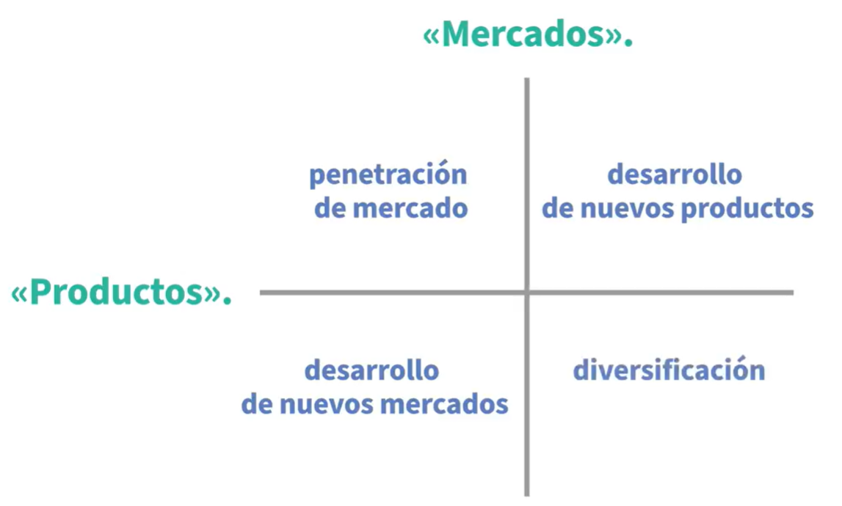
Matriz Ansoff
La matriz de Ansoff, enseña que el crecimiento no se encuentra en la zona de confort, sino en el coraje de explorar nuevos mercados y desarrollar productos innovadores.
El principal objetivo de la matriz de Ansoff es encontrar oportunidades de crecimiento para nuestro negocio.
¿Y cómo lo hace? El primer paso consiste en relacionar productos y mercados según si estos ya existen o son nuevos
Notes:
Los productos se sitúan en el eje horizontal y los mercados en el eje vertical. Ambas variables, productos y mercados, se dividen en dos categorías: existentes o nuevos. Así, se forman cuatro cuadrantes. Cada uno de ellos representa una estrategia de crecimiento diferente: penetración de mercado, desarrollo de nuevos productos, desarrollo de nuevos mercados y diversificación. Además, nos da el sabor de los riesgos asociados con cada.
Es como una guía que nos muestra las posibles dificultades que podrías enfrentar al elegir una estrategia específica. La primera es la penetración de mercado. Aquí, nos concentramos en aumentar las ventas de productos existentes en nuestros mercados actuales. Es como decir: «Vamos a conseguir que nuestros clientes actuales compren más de lo que ya conocen». Es la opción con menos riesgo, ya que opera dentro de lo que la empresa ya conoce. La segunda es el desarrollo de mercado. Aquí, tomamos nuestros productos existentes y buscamos nuevos mercados para ellos. Es el equivalente a decir: «Hay un mundo entero ahí fuera que aún no ha probado lo que ofrecemos». La tercera es el desarrollo de productos. En este enfoque, la idea es introducir nuevos productos en los mercados que ya conocemos. Esto nos permite atraer a nuevos clientes y mantenernos reconocidos en nuestro mercado. Es una jugada para cuando intuimos que nuestro mercado está listo para algo nuevo de nuestra parte. Por último, la diversificación. Es la opción más arriesgada, ya que implica introducir nuevos productos en nuevos mercados, pero también puede ofrecernos mayores oportunidades de crecimiento. Ahora bien,

Slide 20
Matriz Ansoff. ¿Cómo interpretamos los resultados?
Al usar la matriz, es esencial recordar que cada cuadrante representa un nivel diferente de riesgo. A medida que te mueves de la penetración de mercado a la diversificación, el riesgo aumenta, pero también lo hace el potencial de recompensa. Por lo tanto, las empresas deben equilibrar sus movimientos estratégicos con su tolerancia al riesgo y los recursos disponibles.
Notes:
Los productos se sitúan en el eje horizontal y los mercados en el eje vertical. Ambas variables, productos y mercados, se dividen en dos categorías: existentes o nuevos. Así, se forman cuatro cuadrantes. Cada uno de ellos representa una estrategia de crecimiento diferente: penetración de mercado, desarrollo de nuevos productos, desarrollo de nuevos mercados y diversificación. Además, nos da el sabor de los riesgos asociados con cada.
Es como una guía que nos muestra las posibles dificultades que podrías enfrentar al elegir una estrategia específica. La primera es la penetración de mercado. Aquí, nos concentramos en aumentar las ventas de productos existentes en nuestros mercados actuales. Es como decir: «Vamos a conseguir que nuestros clientes actuales compren más de lo que ya conocen». Es la opción con menos riesgo, ya que opera dentro de lo que la empresa ya conoce. La segunda es el desarrollo de mercado. Aquí, tomamos nuestros productos existentes y buscamos nuevos mercados para ellos. Es el equivalente a decir: «Hay un mundo entero ahí fuera que aún no ha probado lo que ofrecemos». La tercera es el desarrollo de productos. En este enfoque, la idea es introducir nuevos productos en los mercados que ya conocemos. Esto nos permite atraer a nuevos clientes y mantenernos reconocidos en nuestro mercado. Es una jugada para cuando intuimos que nuestro mercado está listo para algo nuevo de nuestra parte. Por último, la diversificación. Es la opción más arriesgada, ya que implica introducir nuevos productos en nuevos mercados, pero también puede ofrecernos mayores oportunidades de crecimiento. Ahora bien,

